Slide 1
Тема самоообразования : «Воспитание нравственных и духовных качеств у детей дошкольного возраста»
МБДОУ №52 «БЕРЁЗКА»
Воспитатель Щербакова О.Ю.
2020-2021 уч.год.

Slide 2
Цели: систематическое повышение педагогического профессионального уровня.
Задачи: 1.овладение новыми формами, методами и приемами обучения воспитания детей; 2. изучение и внедрение в практику педагогического опыта специалистов; 3.Создать условия для приобщения детей к народной культуре. 4.Формирование патриотических качеств личности через приобщение детей к семейным традициям и ценностям. 5.Сформировать у детей интерес к своей семье, сохранению семейных традиций и обычаев, воспитывать уважение к членам семьи; 6.Повысить уровень родительской активности в совместной деятельности по воспитанию детей.
Актуальность:
1.В дошкольном возрасте происходит формирование духовно-нравственных качеств детей.
2.Семья – главный фактор воспитания патриотических качеств ребенка;
3. У детей нечеткие, неясные представления о семье, об уровне ее ценности;
4.Родители недооценивают значимость семейных традиций, нет согласованности в вопросах воспитания детей.

Slide 3
В течении всего учебного года работа по теме самообразования велась по трем направлениям: работа педагогов с детьми, работа детей и родителей, работа педагогов и родителей.
Духовно-нравственное воспитание дошкольников позволяет правильно сформировать мировоззрение, гражданскую позицию, семейные ценности и нравственные ориентиры: представления о семейном укладе и родном крае, уважении к старшим, дружеские отношения со сверстниками, умение соответственно отзываться на горе и радость других людей, добиваться действенного проявления гуманных чувств и отношений, воспитание ответственности, понимание того, что хорошо, а что плохо, чтобы он мог самостоятельно сформировать и иметь представление о нравственных качествах. Главная задача взрослых заключается в том, чтобы помочь дошкольнику определиться с объектами его чувств, разобраться в этом непростом мире.
Духовно-нравственное воспитание – процесс долговременный, требующий использовать разнообразные формы работы с детьми. Одной из таких форм работы, делающей общий результат наиболее эффективным, является ознакомление дошкольников с художественной литературой и народным творчеством.

Slide 4
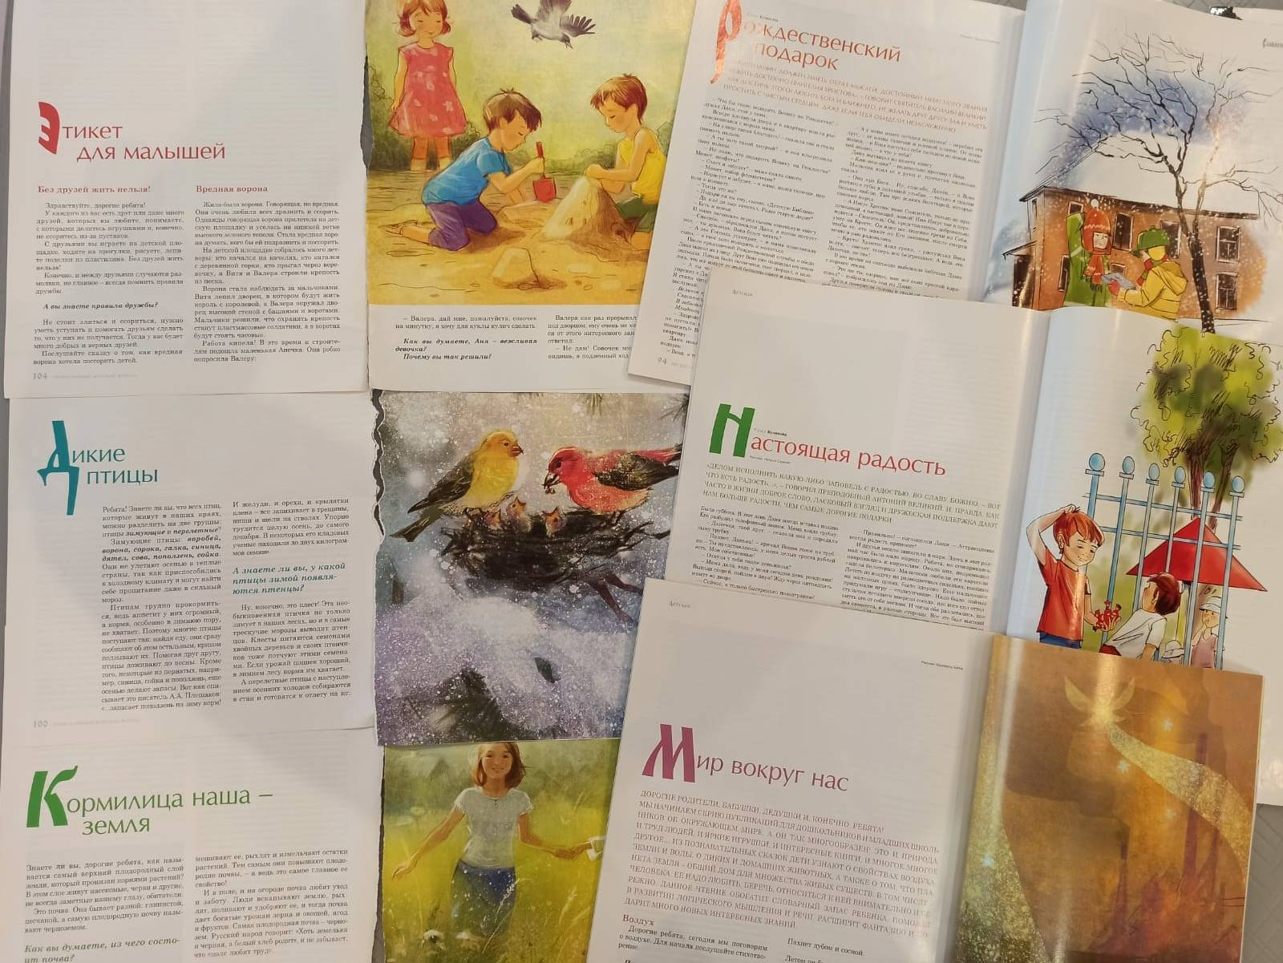
Посредством чтения художественной литературы дети узнают о добре и справедливости, о дружбе и честности, о Родине. Таким образом произведения худ.литературы не только формируют любовь к традициям своего народа, но и способствуют развитию личности в духе патриотизма. А настоящего патриота невозможно вырастить без знания истории.

Slide 5
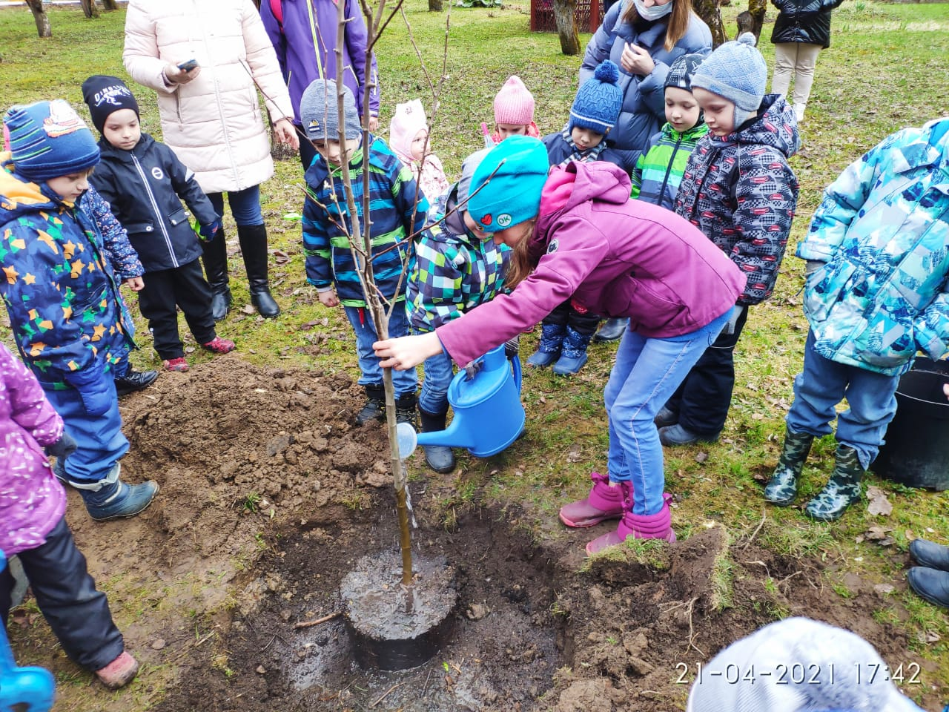
Чувство Родины начинается у ребенка с отношений к семье, к самым близким людям, связывающих его с родным домом и ближайшим окружением.

Slide 6
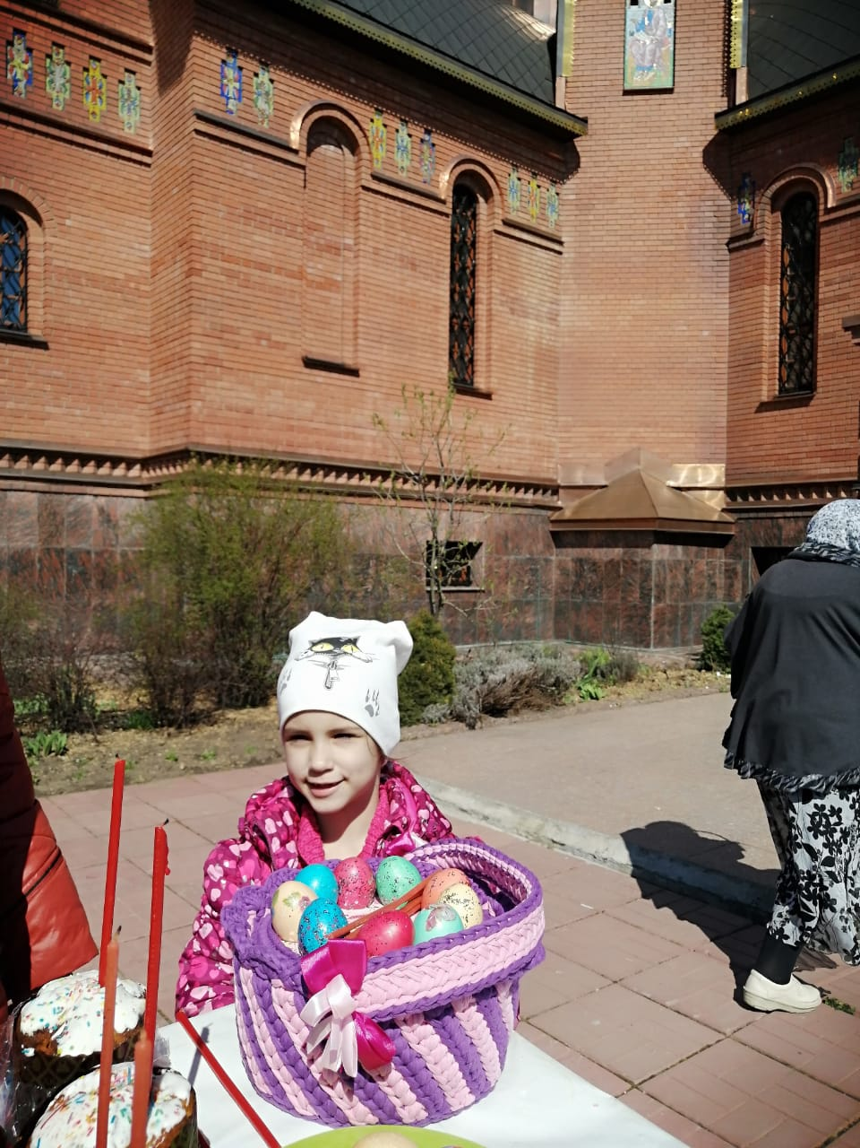
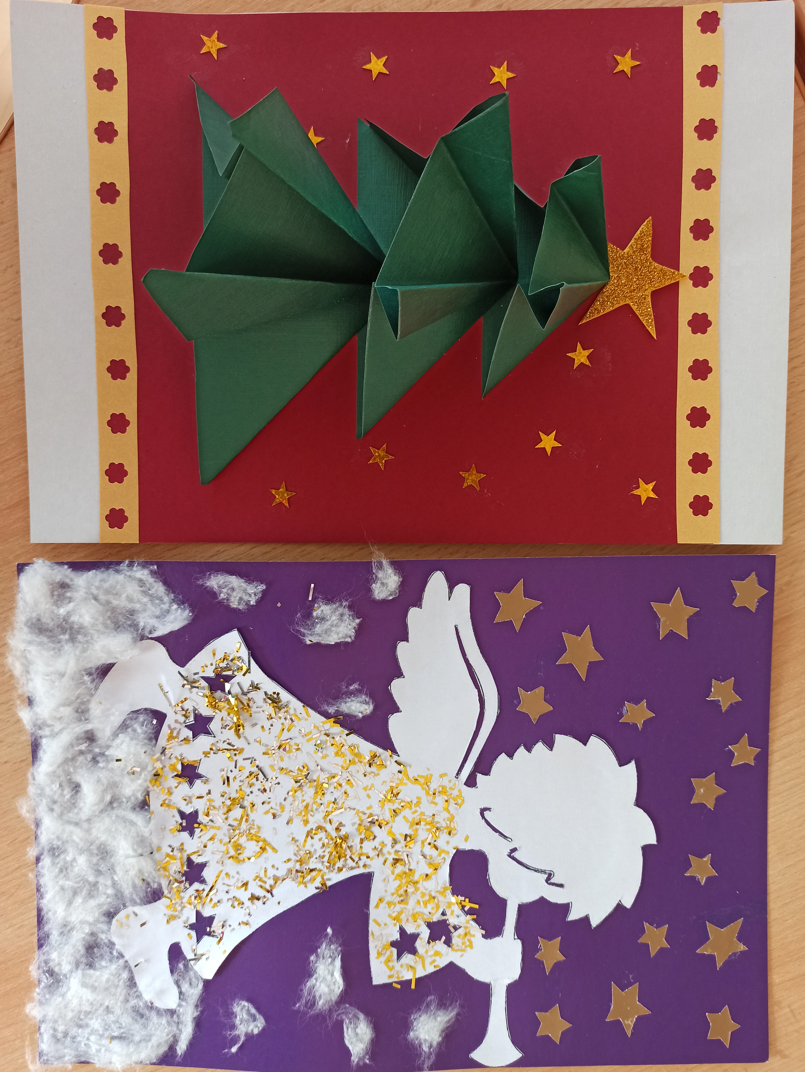
Также воспитание духовно-нравственных качеств происходит через знакомство с великими православными праздниками: Рождество, Пасха. Итогом по ознакомлению с праздниками стало изготовление поздравительных открыток пожилым людям (Рождество), а также выставка совместных поделок детей и родителей (Пасха).

Slide 7
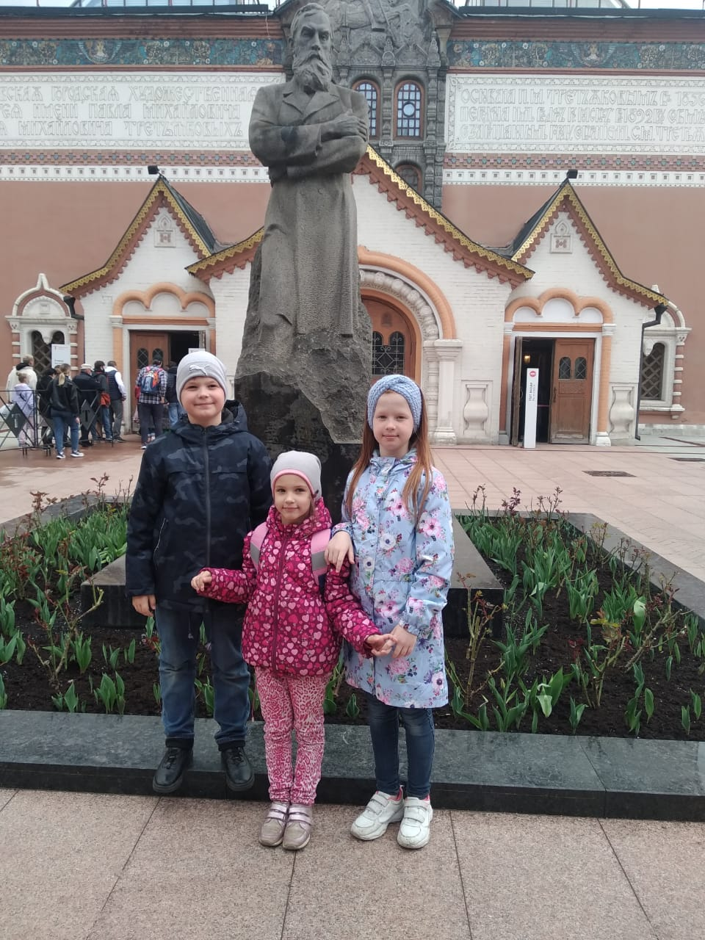
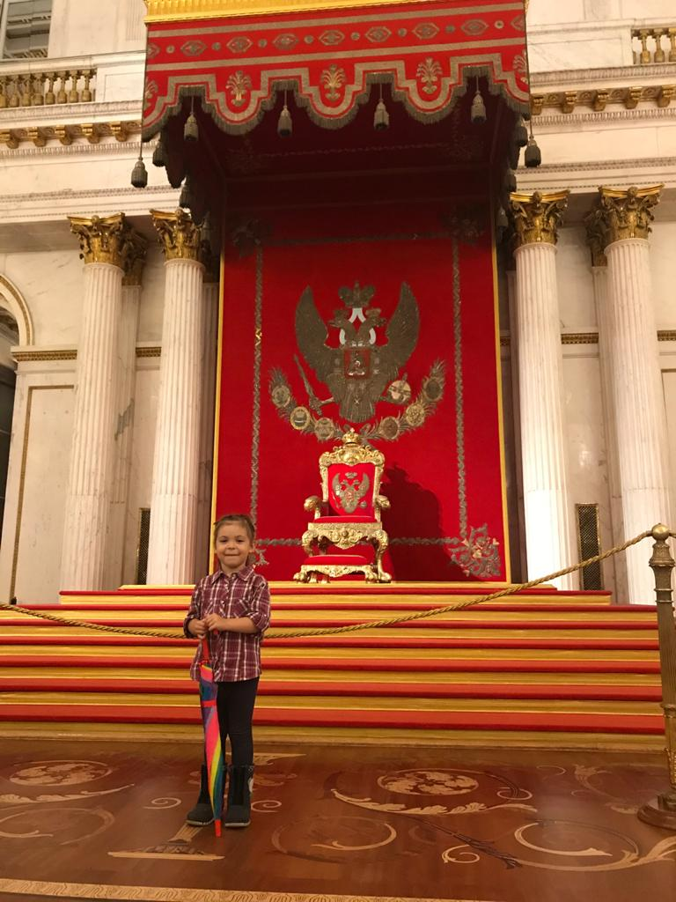
Через знакомство детей с русской поэзией и художественными произведениями прививается любовь к Родине, гордость за свою страну. Родителям было предложено в выходные и праздничные дни посетить музеи («Жостово», Третьяковская галерея, краеведческий музей в Мытищах).

Slide 8
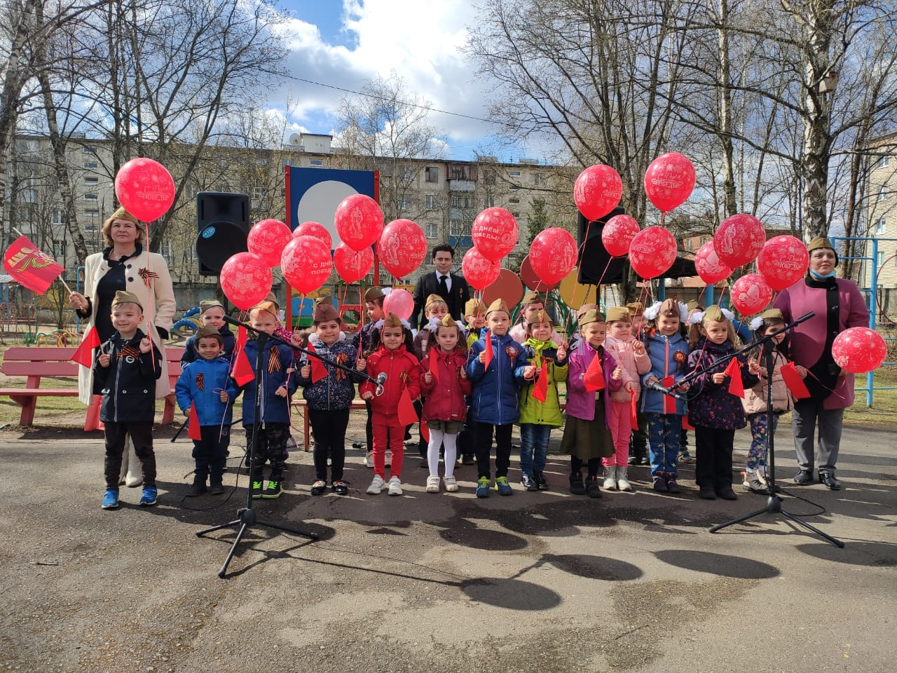
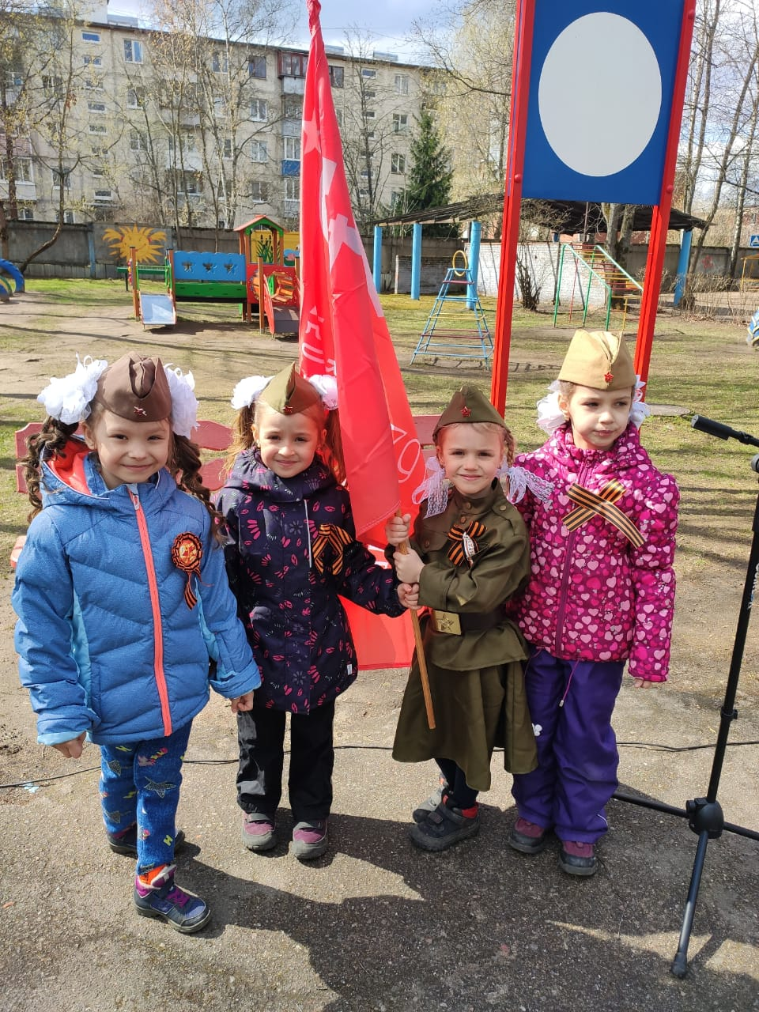
К празднику Победы 9 мая с детьми проведены беседы «Ничто не забыто», «Слава воинам России». Дети просмотрели презентацию о своих прадедах и прабабушках, воевавших на войне. Также выучили песню «День Победы» и исполнили ее вместе с родителями.

Slide 9
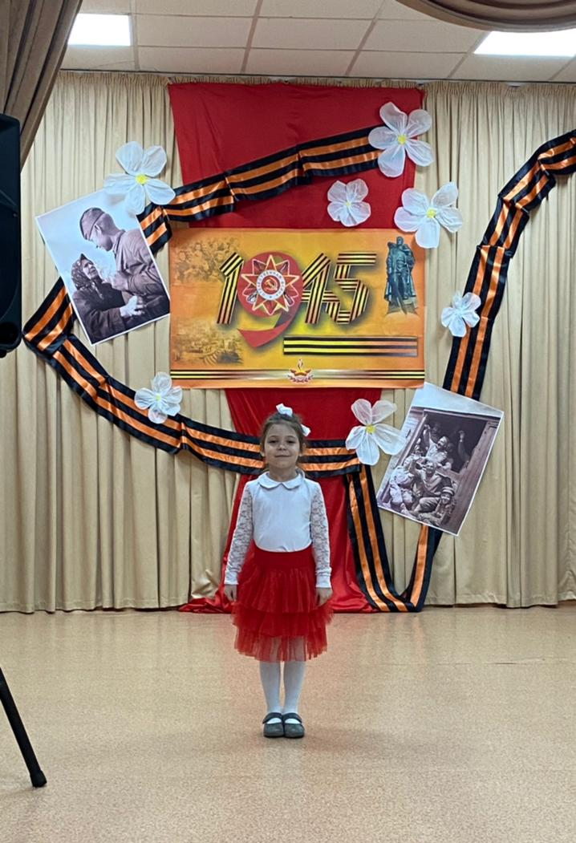
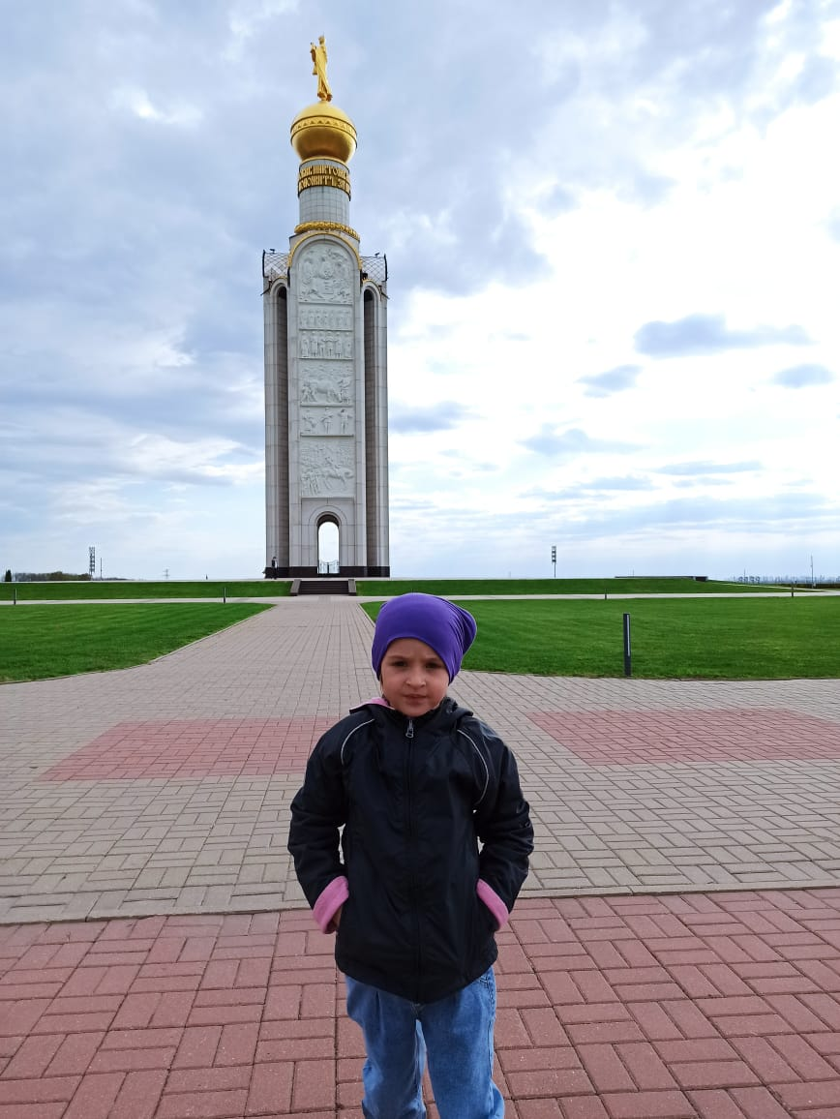
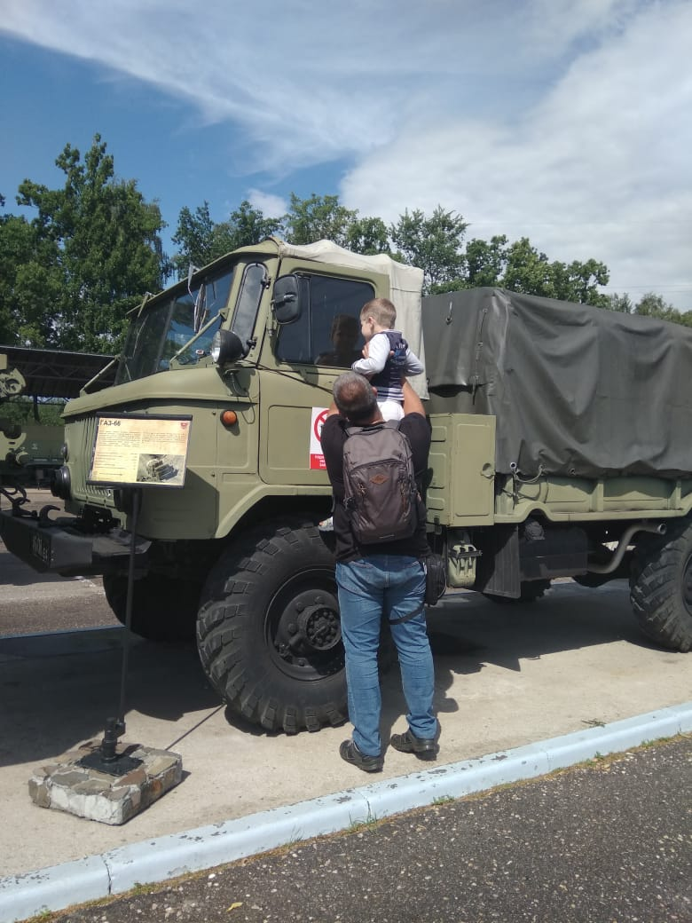
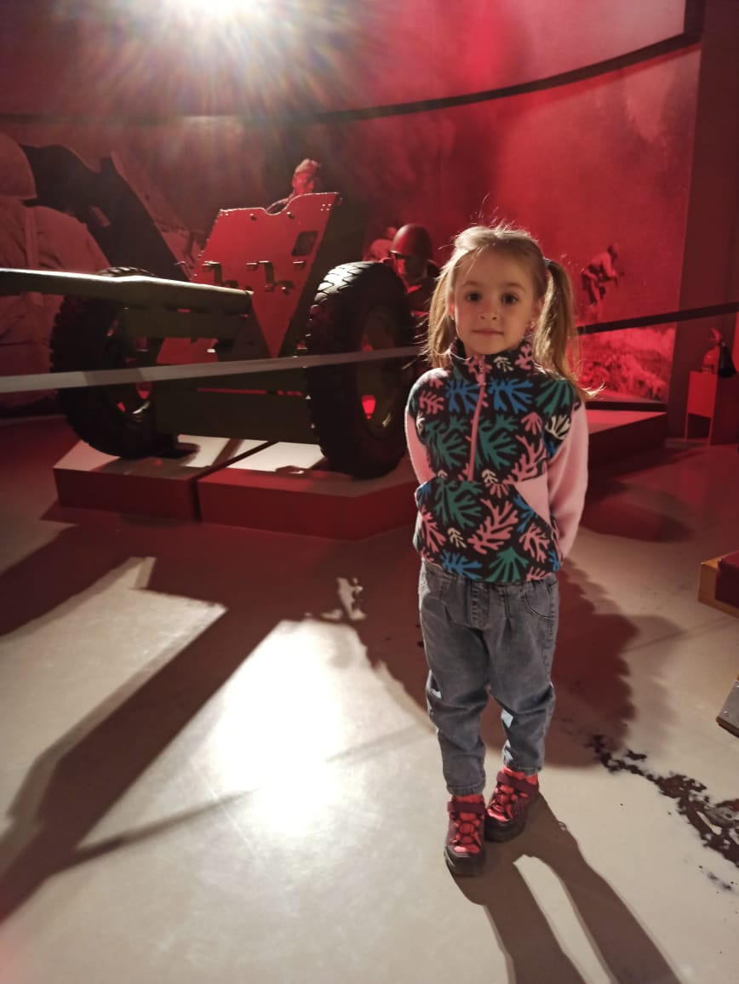
Родители, проявляя интерес и желание участвовать в различных акциях, приуроченных к праздникам, с удовольствием делятся впечатлениями.

Slide 10
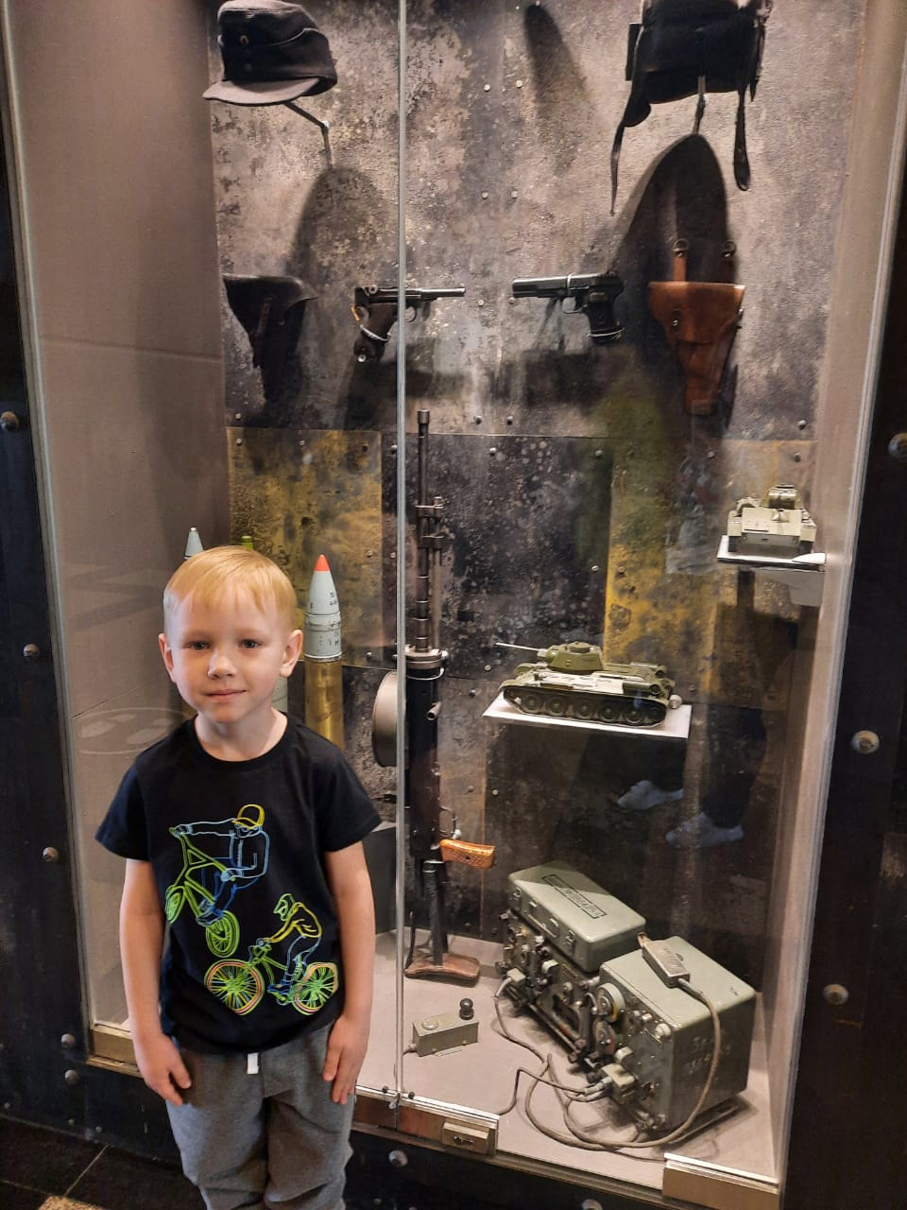
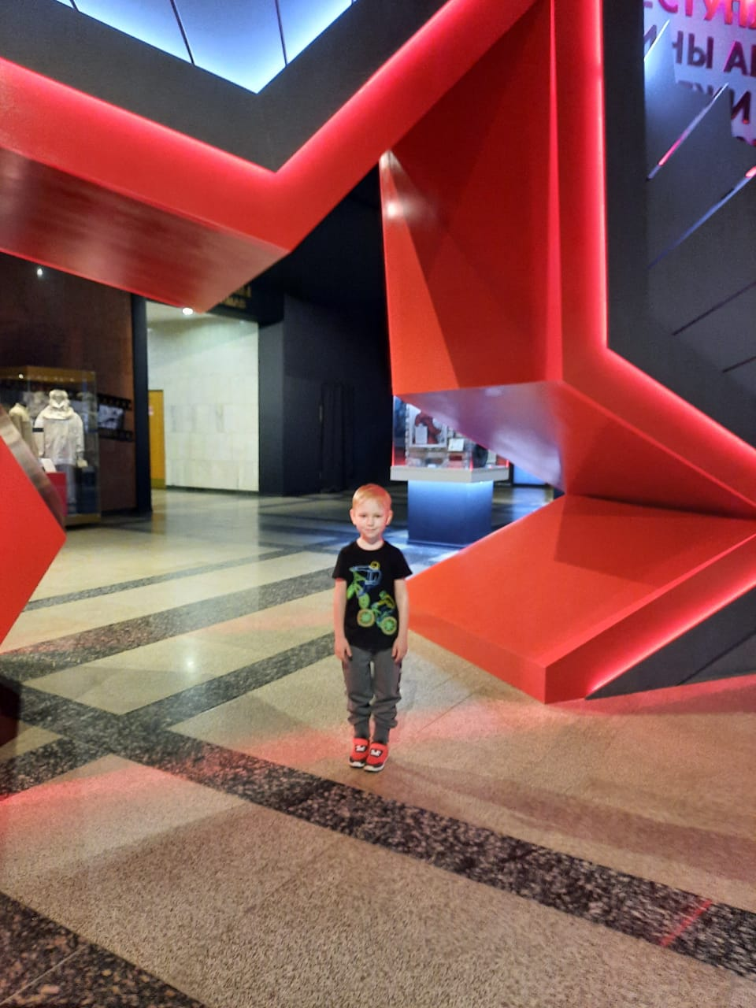
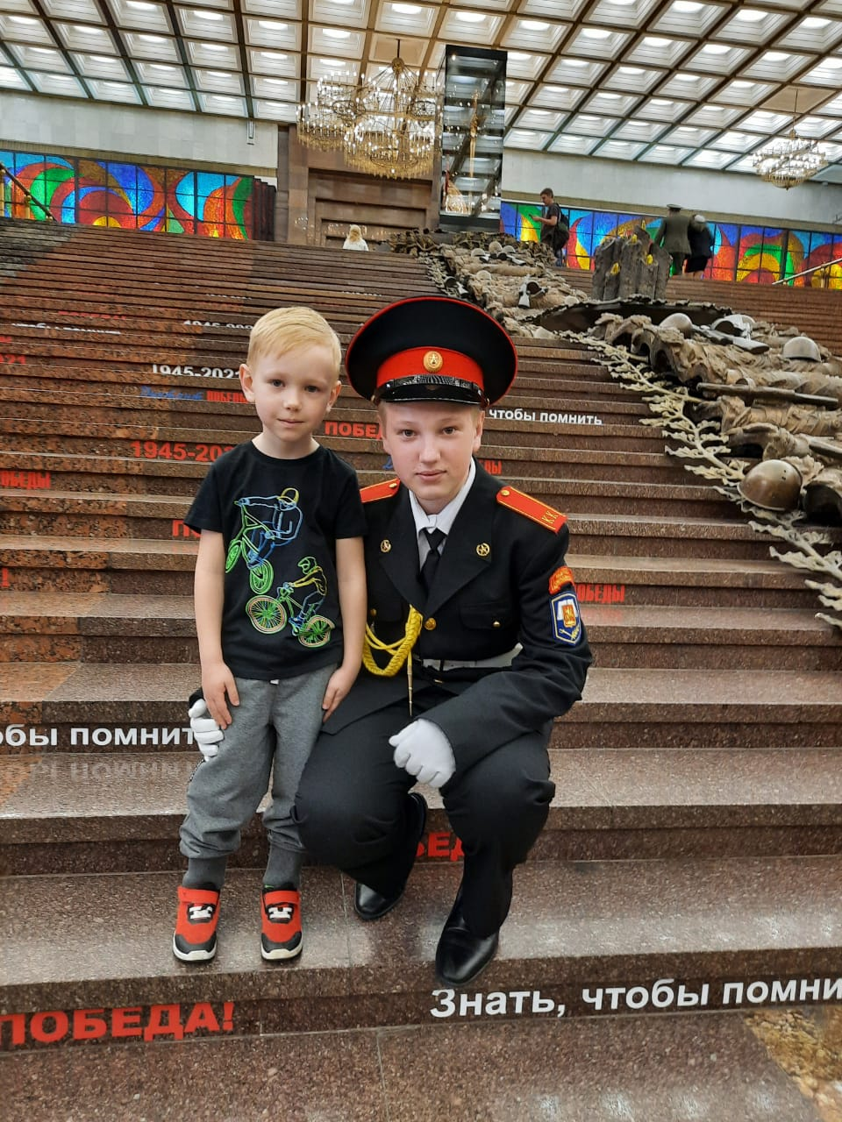
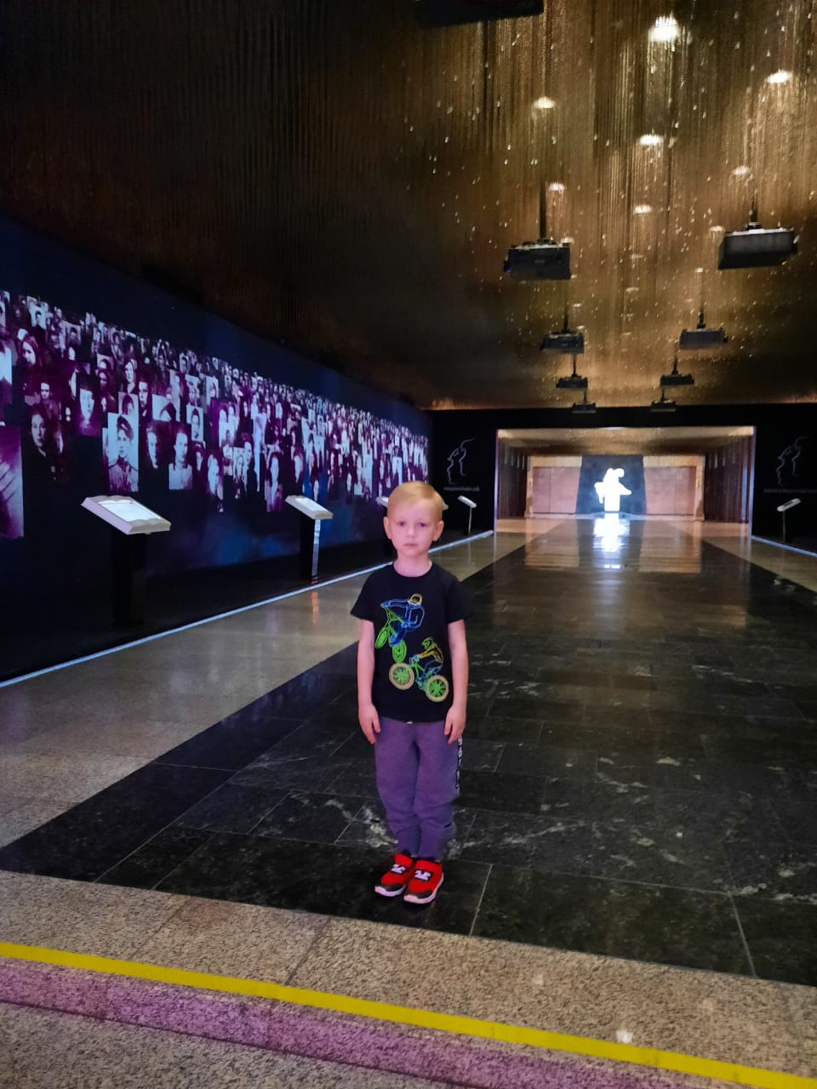
Повышается уровень доверия родителей к педагогам. Это ведет к успешному сотрудничеству ДОУ и семьи.

Slide 11
Вывод:
Духовно-нравственное воспитание – непрерывный процесс, он начинается с рождения человека и продолжается всю жизнь.
То, какие нравственные и духовные качества разовьются у ребенка, зависит , прежде всего, от родителей, педагогов и окружающих его взрослых, от того, как они его воспитают, какими впечатлениями обогатят.
Участие и неравнодушие родителей к образовательному процессу не только улучшают психологический настрой ребенка, но также они становятся партнерами, соратниками в общем деле, что благоприятно влияет на климат в семье, на развитие ребенка, на его социализацию в обществе.

